Slide 1
Кронэнерго автоматизированная аналитика
КронЭнерго – самообучаемый робот-аналитик, который с высокой точностью предсказывает количество потребляемой электроэнергии

Slide 2
Мы смогли увеличить точность прогноза, решив одну из проблем рынка на сутки вперед.
Робот-аналитик – это математический алгоритм, построенный на основе машинного обучения для автоматического предсказания потребления электроэнергии на сутки вперед.
Робот-аналитик кронэнерго использует:
исторические данные;
производственный профиль;
продолжительность дня;
погодные условия;
производственный календарь.

Slide 3
Кейс
В качестве кейса рассмотрим 2 примера по одной компании: прогноз на сутки и месяц.
Сравниваем по трем показателям: прогноз компании, прогноз робота-аналитика и фактический объем потребления энергии.
Метрика: отклонение по модулю.

Slide 4
Результаты:
Качество предсказания удалось повысить на 16,47%
Экономия для потребителя составила 61 674,3 руб. за сутки

Slide 5
Результаты:
Качество предсказания удалось повысить на 20,51%
- Экономия для потребителя составила 1 783 319,98 руб. за месяц
Русэнерго: 159867 (ср. кол. ээ) * 1076,82 (ср. цена) = 172 148 652,54 руб Кронэнерго: 157561 (ср. кол. ээ) * 1076,82 (ср. цена) = 169 665 800,79 руб Факт: 157294 (ср. кол. ээ) * 1076,82 (ср. цена) = 169 378 164,94 руб

Slide 6
Приложение к кейсу
Таблица расчётов эффективности
Дата | ФАКТ | КРОНЭНЕРГО | РУСЭНЕРГО | ОШИБКА КРОНЭНЕРГО | ОШИБКА РУСЭНЕРГО | дельта ошибок | средняя цена для Потребителя | средняя цена для Поставщика | выплаты потребителя КРОНЭНЕРГО | выплаты потребителя РУСЭНЕРГО | экономия КРОНЭНЕРГО
09.01.2015 00:00:00 | 151 483,00 | 162 570,66 | 164 400,00 | 11 087,66 | 12 917,00 | 1 829,34 | 879,35 | 835,73 | 142 956,51 ₽ | 144 565,14 ₽ | 1 608,63 ₽
09.01.2015 01:00:00 | 157 208,00 | 160 959,31 | 166 700,00 | 3 751,31 | 9 492,00 | 5 740,69 | 780,45 | 743,12 | 125 620,70 ₽ | 130 101,02 ₽ | 4 480,32 ₽
09.01.2015 02:00:00 | 171 957,00 | 181 287,00 | 185 500,00 | 9 330,00 | 13 543,00 | 4 213,00 | 695,85 | 658,24 | 126 148,56 ₽ | 129 080,18 ₽ | 2 931,62 ₽
09.01.2015 03:00:00 | 157 541,00 | 165 393,97 | 168 000,00 | 7 852,97 | 10 459,00 | 2 606,03 | 639,55 | 603,88 | 105 777,71 ₽ | 107 444,40 ₽ | 1 666,69 ₽
09.01.2015 04:00:00 | 167 842,00 | 163 375,44 | 168 700,00 | 4 466,56 | 858,00 | -3 608,56 | 681,56 | 646,95 | 111 350,16 ₽ | 114 979,17 ₽ | 3 629,01 ₽
09.01.2015 05:00:00 | 191 153,00 | 198 643,77 | 208 100,00 | 7 490,77 | 16 947,00 | 9 456,23 | 744,38 | 709,14 | 147 866,45 ₽ | 154 905,48 ₽ | 7 039,03 ₽
09.01.2015 06:00:00 | 169 415,00 | 188 918,09 | 192 000,00 | 19 503,09 | 22 585,00 | 3 081,91 | 775,06 | 739,23 | 146 422,86 ₽ | 148 811,52 ₽ | 2 388,66 ₽
09.01.2015 07:00:00 | 185 036,00 | 168 207,13 | 161 900,00 | 16 828,88 | 23 136,00 | 6 307,13 | 860,82 | 820,35 | 144 796,06 ₽ | 139 366,76 ₽ | -5 429,30 ₽
09.01.2015 08:00:00 | 180 496,00 | 167 111,06 | 164 200,00 | 13 384,94 | 16 296,00 | 2 911,06 | 961,26 | 917,83 | 160 637,18 ₽ | 157 838,89 ₽ | -2 798,29 ₽
09.01.2015 09:00:00 | 178 743,00 | 189 017,58 | 186 300,00 | 10 274,58 | 7 557,00 | -2 717,58 | 993,33 | 947,98 | 187 756,83 ₽ | 185 057,38 ₽ | -2 699,45 ₽
09.01.2015 10:00:00 | 198 847,00 | 184 759,30 | 189 100,00 | 14 087,70 | 9 747,00 | -4 340,70 | 1 002,42 | 959,11 | 185 206,41 ₽ | 189 557,62 ₽ | 4 351,21 ₽
09.01.2015 11:00:00 | 189 280,00 | 183 294,73 | 189 600,00 | 5 985,27 | 320,00 | -5 665,27 | 1 004,78 | 961,46 | 184 170,88 ₽ | 190 506,29 ₽ | 6 335,40 ₽
09.01.2015 12:00:00 | 160 121,00 | 157 464,78 | 164 700,00 | 2 656,22 | 4 579,00 | 1 922,78 | 992,74 | 947,80 | 156 321,59 ₽ | 163 504,28 ₽ | 7 182,69 ₽
09.01.2015 13:00:00 | 166 000,00 | 163 961,06 | 168 700,00 | 2 038,94 | 2 700,00 | 661,06 | 993,54 | 948,54 | 162 901,87 ₽ | 167 610,20 ₽ | 4 708,32 ₽
09.01.2015 14:00:00 | 193 385,00 | 196 342,22 | 208 100,00 | 2 957,22 | 14 715,00 | 11 757,78 | 1 001,25 | 958,22 | 196 587,65 ₽ | 208 360,13 ₽ | 11 772,48 ₽
09.01.2015 15:00:00 | 171 173,00 | 182 251,52 | 172 300,00 | 11 078,52 | 1 127,00 | -9 951,52 | 1 024,30 | 973,61 | 186 680,23 ₽ | 176 486,89 ₽ | -10 193,34 ₽
09.01.2015 16:00:00 | 167 033,00 | 168 703,69 | 167 700,00 | 1 670,69 | 667,00 | -1 003,69 | 1 026,19 | 978,85 | 173 122,04 ₽ | 172 092,06 ₽ | -1 029,97 ₽
09.01.2015 17:00:00 | 164 669,00 | 160 320,47 | 161 900,00 | 4 348,53 | 2 769,00 | -1 579,53 | 1 113,58 | 1 062,67 | 178 529,67 ₽ | 180 288,60 ₽ | 1 758,93 ₽
09.01.2015 18:00:00 | 169 055,00 | 166 500,20 | 174 300,00 | 2 554,80 | 5 245,00 | 2 690,20 | 1 133,20 | 1 074,94 | 188 678,03 ₽ | 197 516,76 ₽ | 8 838,73 ₽
09.01.2015 19:00:00 | 172 549,00 | 183 685,14 | 186 300,00 | 11 136,14 | 13 751,00 | 2 614,86 | 1 099,91 | 1 051,35 | 202 037,12 ₽ | 204 913,23 ₽ | 2 876,11 ₽
09.01.2015 20:00:00 | 185 576,00 | 183 631,89 | 181 000,00 | 1 944,11 | 4 576,00 | 2 631,89 | 1 075,32 | 1 027,59 | 197 463,04 ₽ | 194 632,92 ₽ | -2 830,12 ₽
09.01.2015 21:00:00 | 186 531,00 | 182 404,88 | 189 100,00 | 4 126,13 | 2 569,00 | -1 557,13 | 1 046,66 | 999,84 | 190 915,89 ₽ | 197 923,41 ₽ | 7 007,52 ₽
09.01.2015 22:00:00 | 180 346,00 | 179 416,73 | 187 000,00 | 929,27 | 6 654,00 | 5 724,73 | 983,02 | 936,30 | 176 370,24 ₽ | 183 824,74 ₽ | 7 454,50 ₽
09.01.2015 23:00:00 | 161 065,00 | 166 201,47 | 166 900,00 | 5 136,47 | 5 835,00 | 698,53 | 894,61 | 848,17 | 148 685,50 ₽ | 149 310,41 ₽ | 624,91 ₽
Всего | 4 176 504,00 | 4 204 422,08 | 4 272 500,00 | 174 620,73 | 209 044,00 | 34 423,27 | 933,46 | 889,62 | 3 927 003,16 ₽ | 3 988 677,46 ₽ | 61 674,30 ₽

Slide 7
Заключение по кейсу
Нам удалось повысить качество прогноза более чем 20% по сравнению с внутренним прогнозом компании. Согласно данным экономия для потребителя составила более 21 млн руб. за 2015 год исходя из цен на покупку электроэнергии, данные взяты с сайта АТС. Результаты были достигнуты за счет большого количество стеков математических моделей и нахождения скрытых паттернов роботом – аналитиком.

Slide 8
Преимущества робота-аналитика
- Надежность.
Все используемые математические модели тестируются через train/test.
- Индивидуальный подход
Персональная настройка робота – аналитика под каждый объект.
- Легкость использования.
После настройки робот работает в автоматическом режиме.
- Гарантированный результат.
Мы готовы сравнивать наш прогноз с любым другим прогнозом, поскольку полностью уверены в своем продукте.
- Бесплатный тестовый период.

Slide 9
Схема работы с нами
Этап I
Предоставление исторических данных за год
КронЭнерго анализирует данные и создает математической модели
КронЭнерго делает прогноз на котором показывается экономия для потребителя
КронЭнерго на основании экономии составляет коммерческого предложение
Этап II
Как это работает? Мы предоставляем доступ к личному кабинету, там вы загружаете фактические показания ээ за вчерашний день и получаете прогноз ээ на завтрашний день.
Какое нужно для этого оборудование? Компьютер с доступом в интернет.
Стоимость доступа после окончания пробного периода Процент от экономии (обсуждается индивидуально)
Как получить доступ к пробному периоду? Напишите нам pochta@pochta.ru

Slide 10
Как мы планируем развиваться.
Мы поставили перед собой амбициозную задачу создать алгоритм, который с максимально возможной точностью предсказывающий цены на покупку и продажу электроэнергии на рынке.
Как известно, торговля происходит путем установления равновесной цены на основе спроса и предложения. Производители с ценовыми заявками выше равновесной цены и потребители с ценовой заявкой ниже равновесной цены теряют возможность попасть в торговый график. Мы планируем минимизировать для своих клиентов риски на рынке благодаря работе нового алгоритма.
Также планируем объединить две аналитики (прогноз потребления электроэнергии и ценовой прогноз) для поиска локальной точки максимума в вопросе экономии электроэнергии.

Slide 11
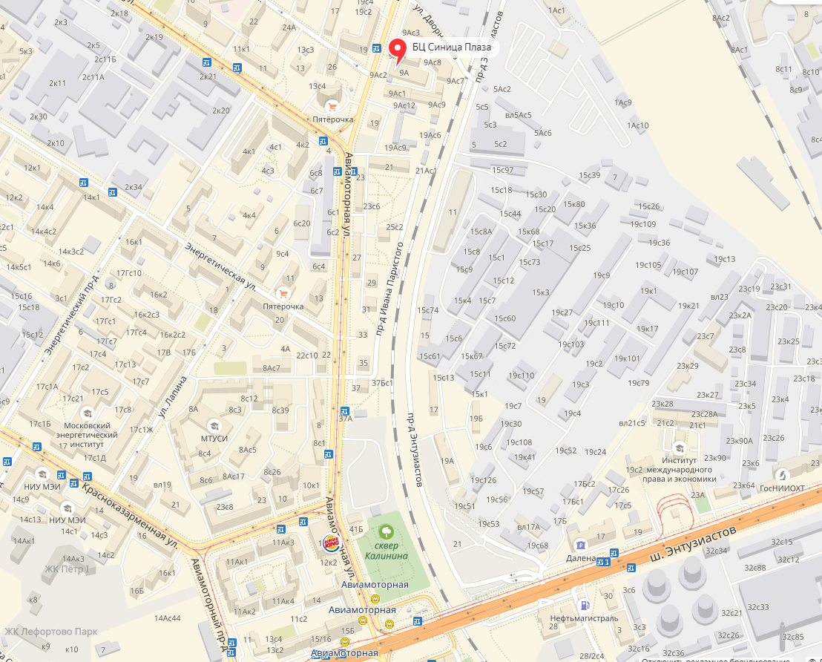
12. «Следующий шаг».
Адрес: Москва, 2-я Синичкина улица, 9А
Email:
Тел:

